Slide 1
Von Neuman
Μητρική κάρτα

Slide 2
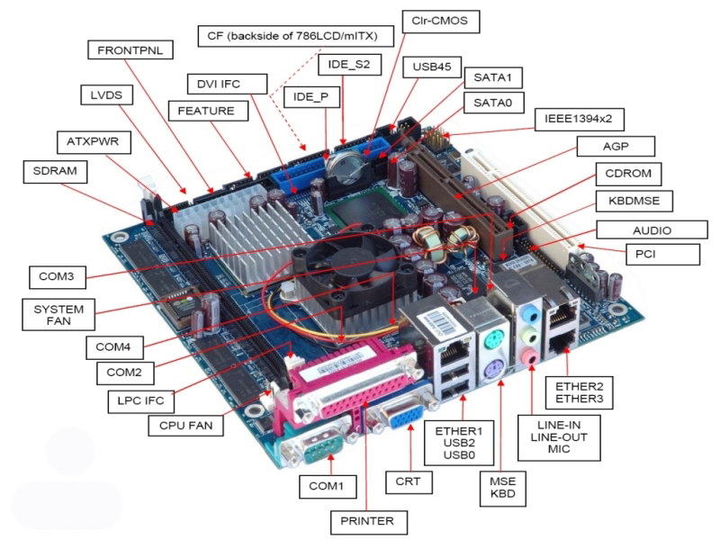
Εισαγωγή
Η μητρική πλακέτα είναι τυπωμένη πλακέτα κυκλώματος (PCB) όπου όλα τα εξαρτήματα ή οι συσκευές συνδέονται άμεσα και έμμεσα.

Slide 3
Τύποι μητρικών καρτών
Ενσωματωμένη μητρική κάρτα
Μη ενσωματωμένη μητρική κάρτα
Μητρική κάρτα για επιφάνεια εργασίας
Μητρική κάρτα για Laptop
Μητρική κάρτα εξυπηρετητών
At Motherboard
Atx Motherbord

Slide 4
Τύποι μητρικής κάρτας με βάση τις συσκευές που υποστηρίζουν
Ενσωματωμένη μητρική κάρτα
Μη ενσωματωμένη μητρική κάρτα

Slide 5
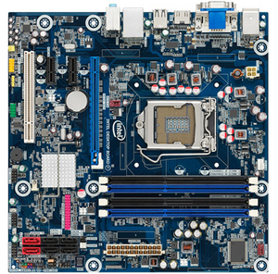
Ενσωματωμένη μητρική κάρτα
An integrated system board has multiple components integrated into the board itself. These may include the CPU video card , sound card and various controller cards.

Slide 6
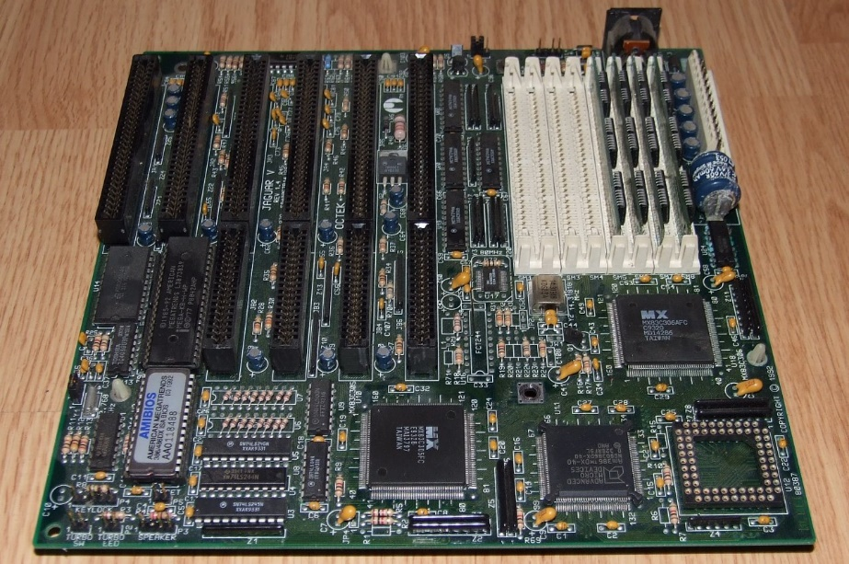
Μη ενσωματωμένη μητρική κάρτα
Η μη ενσωματωμένη κάρτα χρησιμοποιεί εγκατεστημένα εξαρτήματα και κάρτες επέκτασης. Για παράδειγμα, η μη ενσωματωμένη κάρτα μπορεί να σας επιτρέψει να αναβαθμίσετε την κάρτα γραφικών, αφαιρώντας την παλιά και εγκαθιστώντας μια νέα κάρτα. Η μη ενσωματωμένη μητρική κάρτα διαθέτει συνήθως αρκετές υποδοχές επέκτασης PCI.

Slide 7
Types of motherboard Based on form factor
1. AT
2 . ATX

Slide 8
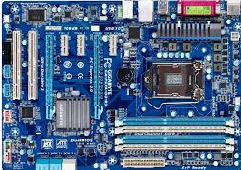
Μητρική κάρτα At
Η At μητρική πλακέτα είναι μια μητρική πλακέτα με διαστάσεις της τάξης των εκατό χιλιοστών, αρκετά μεγάλη ώστε να μην μπορεί να χωρέσει σε μίνι επιφάνεια εργασίας.

Slide 9
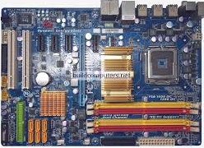
Μητρική κάρτα ATX
Atx (Advanced Technology Extended) είναι η μητρική πλακέτα που παρήχθη από την Intel στα μέσα της δεκαετίας του '90 ως βελτίωση από την προηγούμενη μητρική πλακέτα όπως η at.

Slide 10
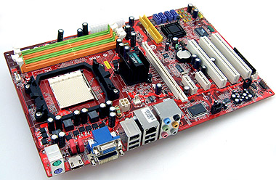
Μητρική Κάρτα επιφάνειας εργασίας
Η μητρική κάρτας επιφάνειας εργασίας χρησιμοποιείται σε προσωπικούς ή επιτραπέζιους υπολογιστές. Καθώς χρησιμοποιείται για εφαρμογές στο σπίτι και στο γραφείο, αυτός ο τύπος μητρικής κάρτας είναι ο πιο βασικός τύπος

Slide 11
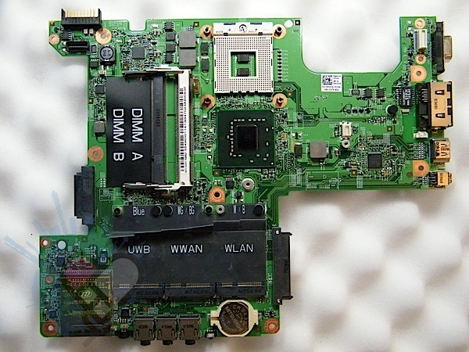
Μητρική κάρτα Laptop
Η μητρική κάρτα φορητού υπολογιστή χρησιμοποιείται για τη σύνδεση διαφορετικών τμημάτων ενός φορητού συστήματος. Αυτές οι μητρικές έχουν γενικά πολύ προηγμένα χαρακτηριστικά σε σύγκριση με τη μητρική επιφάνειας εργασίας και οι περισσότερες από τις λειτουργίες έχουν ενσωματωθεί στη μητρική κάρτα φορητού υπολογιστή

Slide 12
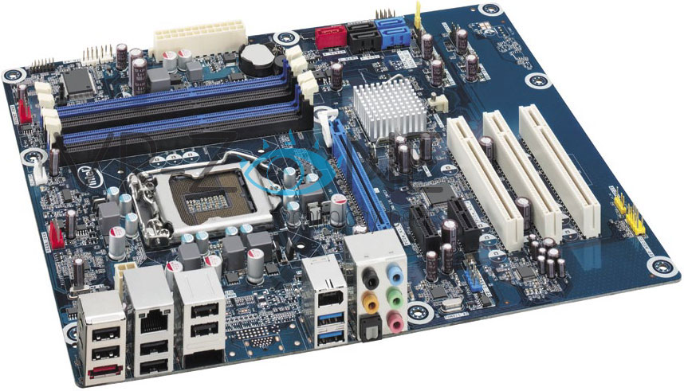
Μητρική κάρτα εξυπηρετητών
Η μητρική κάρτα εξυπηρετητών είναι πιο προηγμένη από τη μητρική κάρτα επιφάνειας εργασίας και έχει σχεδιαστεί για να προσφέρει υπηρεσίες υψηλής απόδοσης που είναι πιο αξιόπιστα και έτοιμα να λειτουργούν σε περιβάλλοντα 24 ώρες την εβδομάδα.

